Slide 1


ABES SANEATECH RIO (2024)
Desafio de inovação no saneamento
Inovação e Tecnologia em Saneamento
Estações Remotas de Medição: Importância e desafios da Telemetria no sucesso do sistema de fornecimento de aguas

Slide 2

A Vectora foi fundada em JANEIRO DE 2008, após a divisão de uma empresa de 20 anos de idade, para atuar nos mercado de telemetria e automação no intuito e concepção de desenvolvimento de produtos para clientes específicos.
Mercado-chave para telemetria e automação industrial:
• Óleo & Gás;
• Monitoramento ambiental;
• Monitoramento da água e águas residuais;
• Produtos de alta tecnologia e soluções inovadores.
EMPRESA
Notes:
2

Slide 3
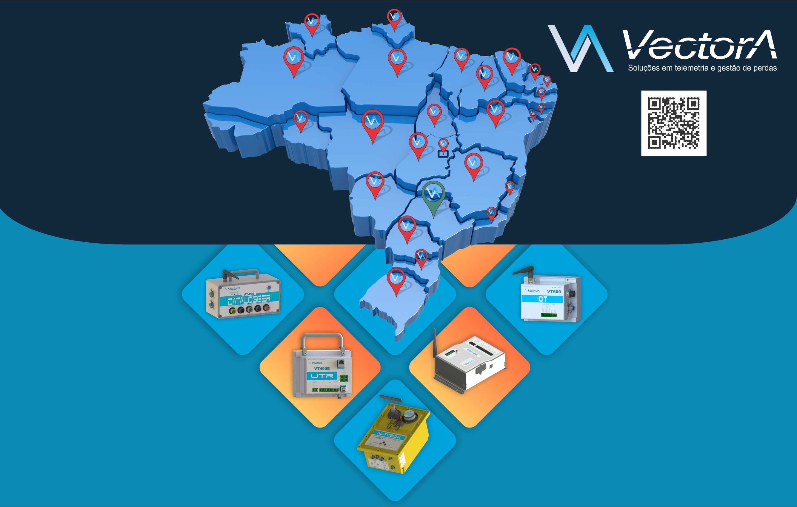

Atendimento

Slide 4
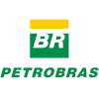






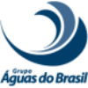










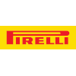






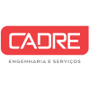





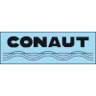



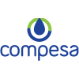
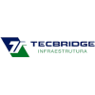
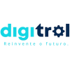


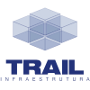


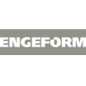
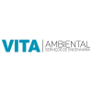









Clientes

Slide 5
SOLUÇÃO COMPLETA
A Vectora desenvolve soluções completas para redes hidráulicas, óleo e gás, permitindo o controle e monitoração de dados e ações de forma remota. Dessa forma, o Sistema Inteligente de Controle e Monitoração contribui para a diminuição dos custos operacionais e tempos de resposta na resolução de problemas na rede. O sistema permite uma visão geral e detalhada da situação das variáveis de controle de qualquer dispositivo com acesso á Internet e de qualquer parte do mundo.
VISÃO GERAL

Slide 6
MONITORAÇÃO E CONTROLE REMOTO
Através da transmissão GPRS/3G/4G, 5G, fibra óptica, satélite, rádio frequência, os dados e informações de campo estão sempre disponíveis para a supervisão e análise.
Melhora e reduz o tempo necessário para identificar e reagir aos problemas e riscos potenciais.
VANTAGENS
Os custos e tempos relacionados à inspeção em campo dos pontos controlados são drasticamente reduzidos.
Visão geral detalhada da situação no momento, redução de custos com perdas e manutenção da rede hidráulica.

Slide 7
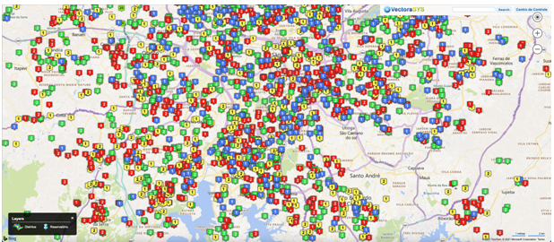
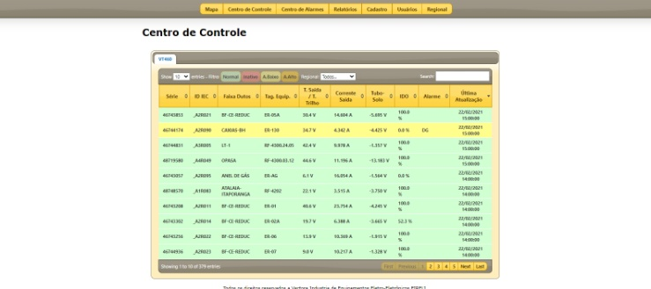
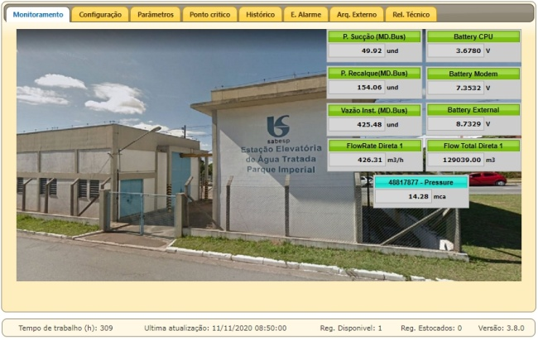
CARACTERÍSTICAS VECTORASYS
Monitoração, controle e comunicação remota;
Software Web com possibilidade de integrações com supervisórios;
Software baseado na Web, que elimina custos de instalação nas estações de trabalho;
Software de fácil operação, não necessita treinamento especial;
Implantação rápida;
Baixos custos de investimento e operação;
Acesso remoto 24/7 de qualquer dispositivo com acesso a Internet;
Seguro e Confiável;
Alarmes por Internet ou SMS;
Históricos, relatórios e estatísticas disponíveis com um click;
Níveis de acesso, configuração e operação definidos pelo usuário;
Integração com outros supervisórios e CCOs;
Configuração e ajuste dos equipamentos à distância;
SOFTWARE

Slide 8
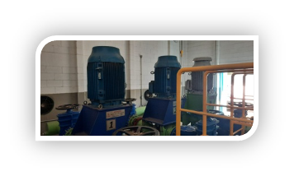
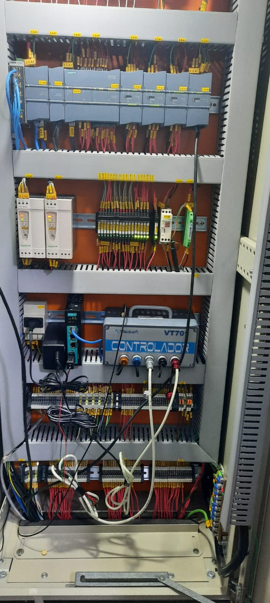
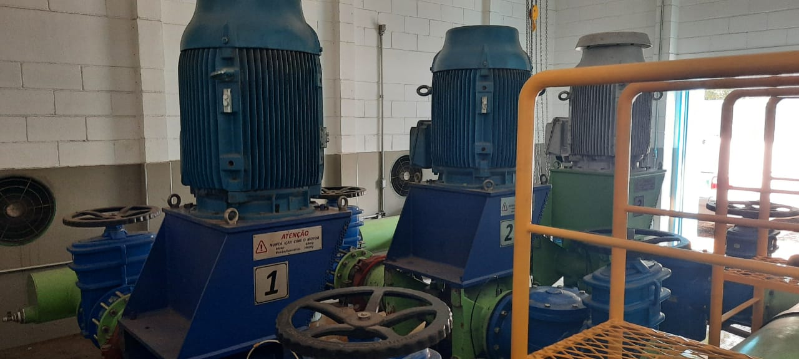
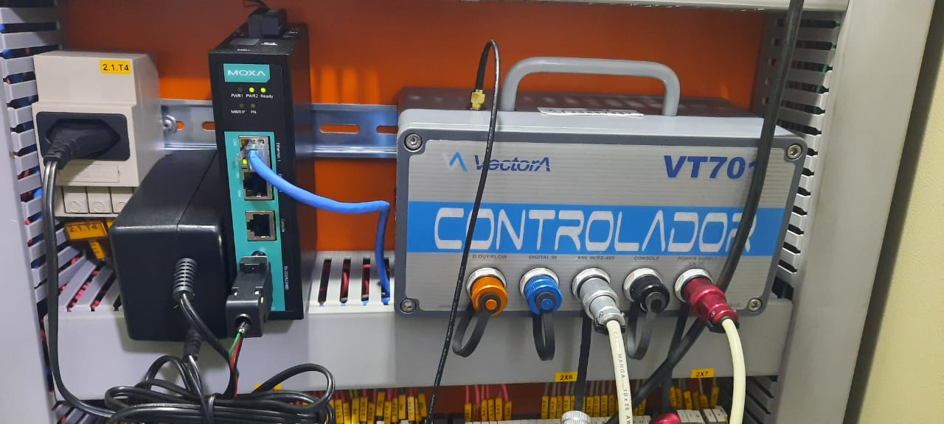
Controle de Booster
Controle e monitoração de pressão em booster.
Controlador de Booster

Slide 9
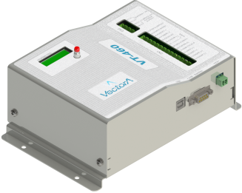
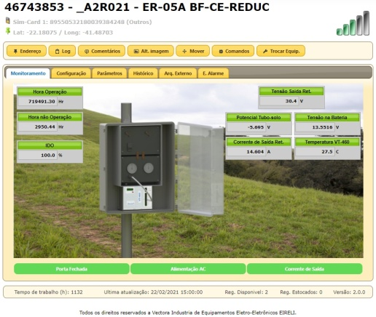
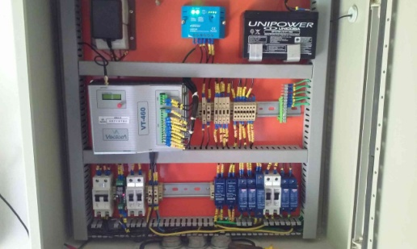
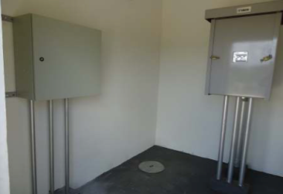
Datalogger VT460 / VT461
VT460 é uma avançada ferramenta, desenvolvida pela Vectora, para a monitoração remota de retificadores e drenagens de sistemas de proteção catódica.
Atendendo aos principais requisitos de monitoração, a VT460 realiza leituras em intervalos pré-configurados e as envia, através de modem GPRS/3G/4G ou conexão de satélite, para um servidor acessado através de uma interface WEB.
Monitoramento Proteção Catódica

Slide 10
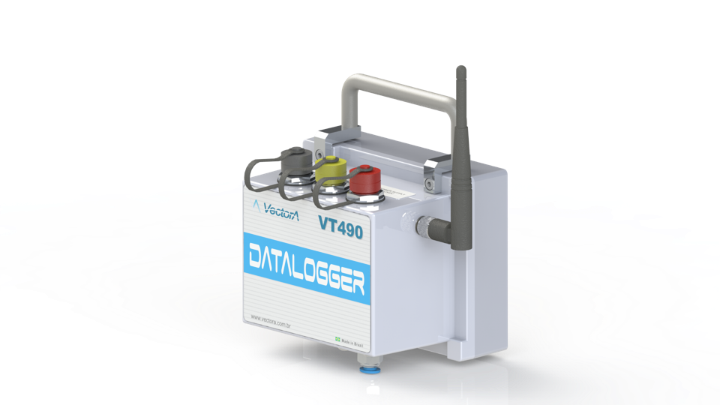
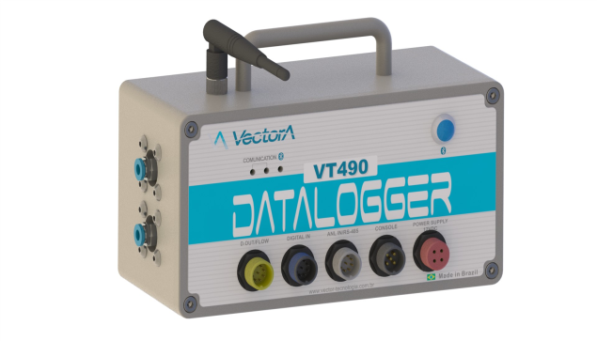
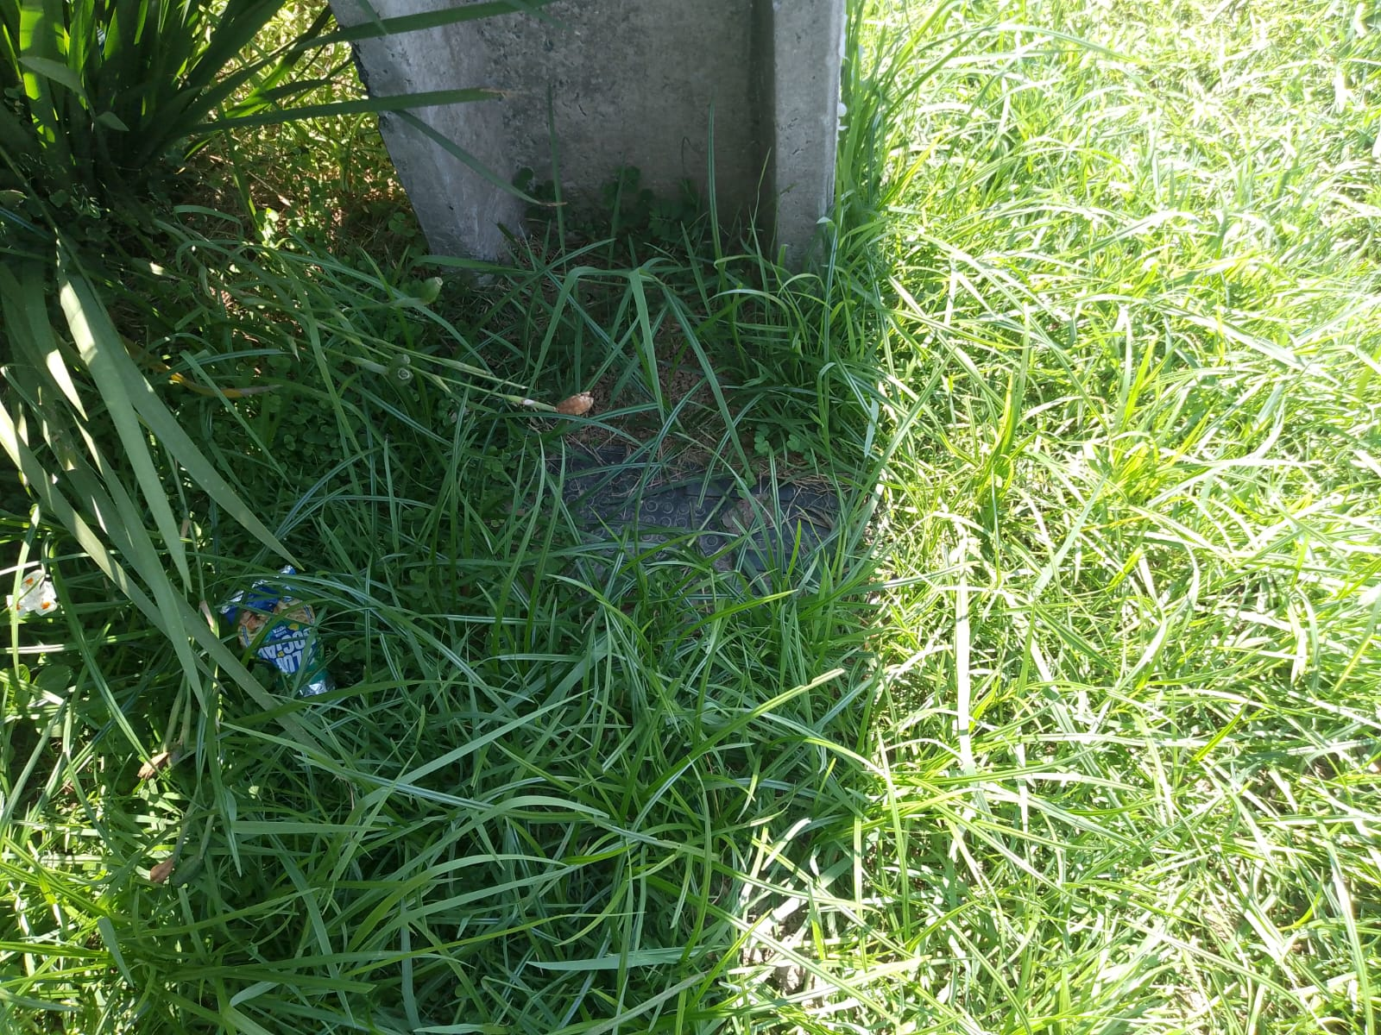
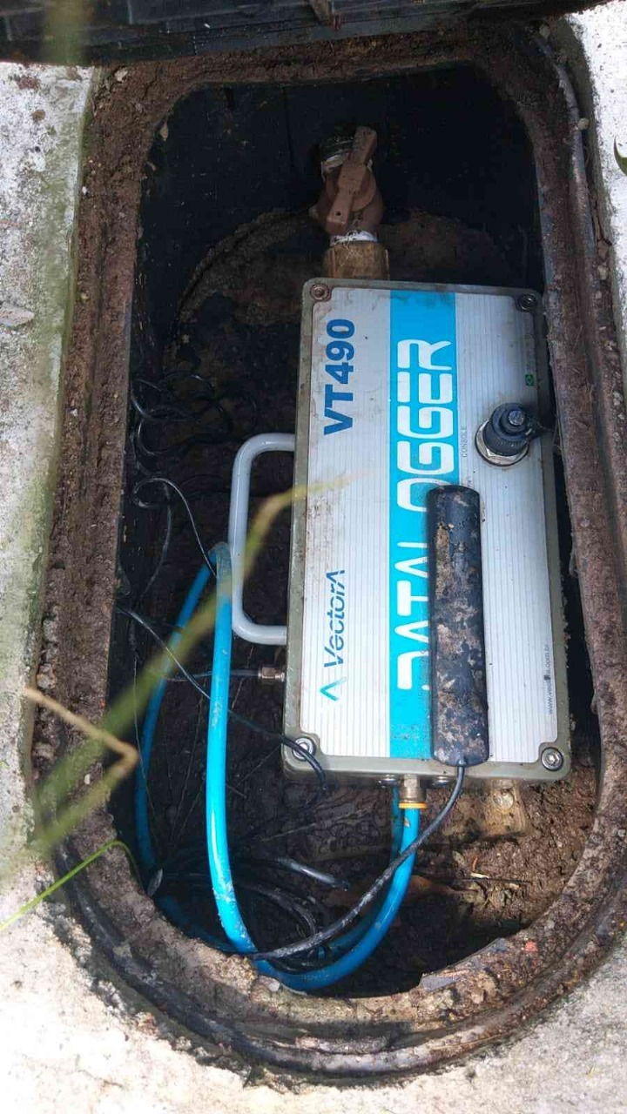
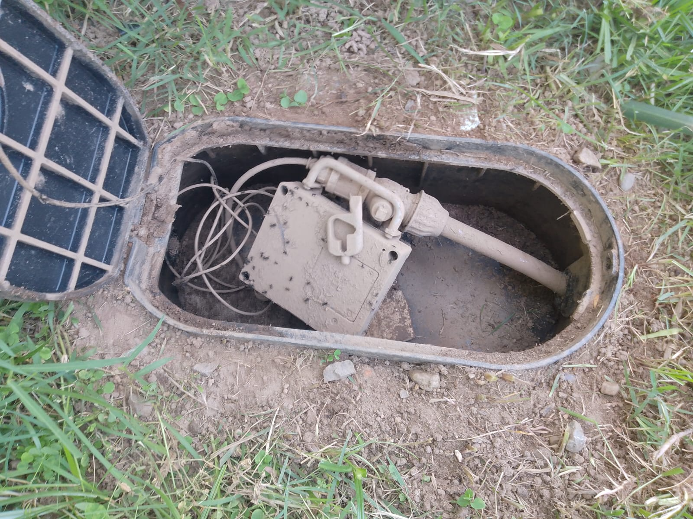
Datalogger Scorpion
Este dispositivo microprocessador foi especialmente projetado com componentes para garantir um baixo consumo de energia e de autonomia a longo prazo, sem qualquer poder externo.
É equipado com um modem GPRS/3g/4g para transmitir dados armazenados em intervalos de tempo definidos pelo usuário.
Varáveis:
3 canais de vazão
2 canais de pressão Digitais
2 canais 4 a 20ma resolução de 12bits
Configuração de dados para coleta de até 5 variáveis modbus configuráveis.
3 Saídas digitais coletor aberto, corrente máxima 100ma
8 Entradas digitais status 0/1, contato seco.
Memoria de 8mb (Cerca de 2.000.000 de registros)
Bateria de lithium 3 anos
Sensor de Cloro
Sensor Ph
Temperatura (Ambiente)
Dataloggers
Notes:
10

Slide 11
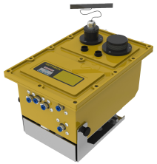
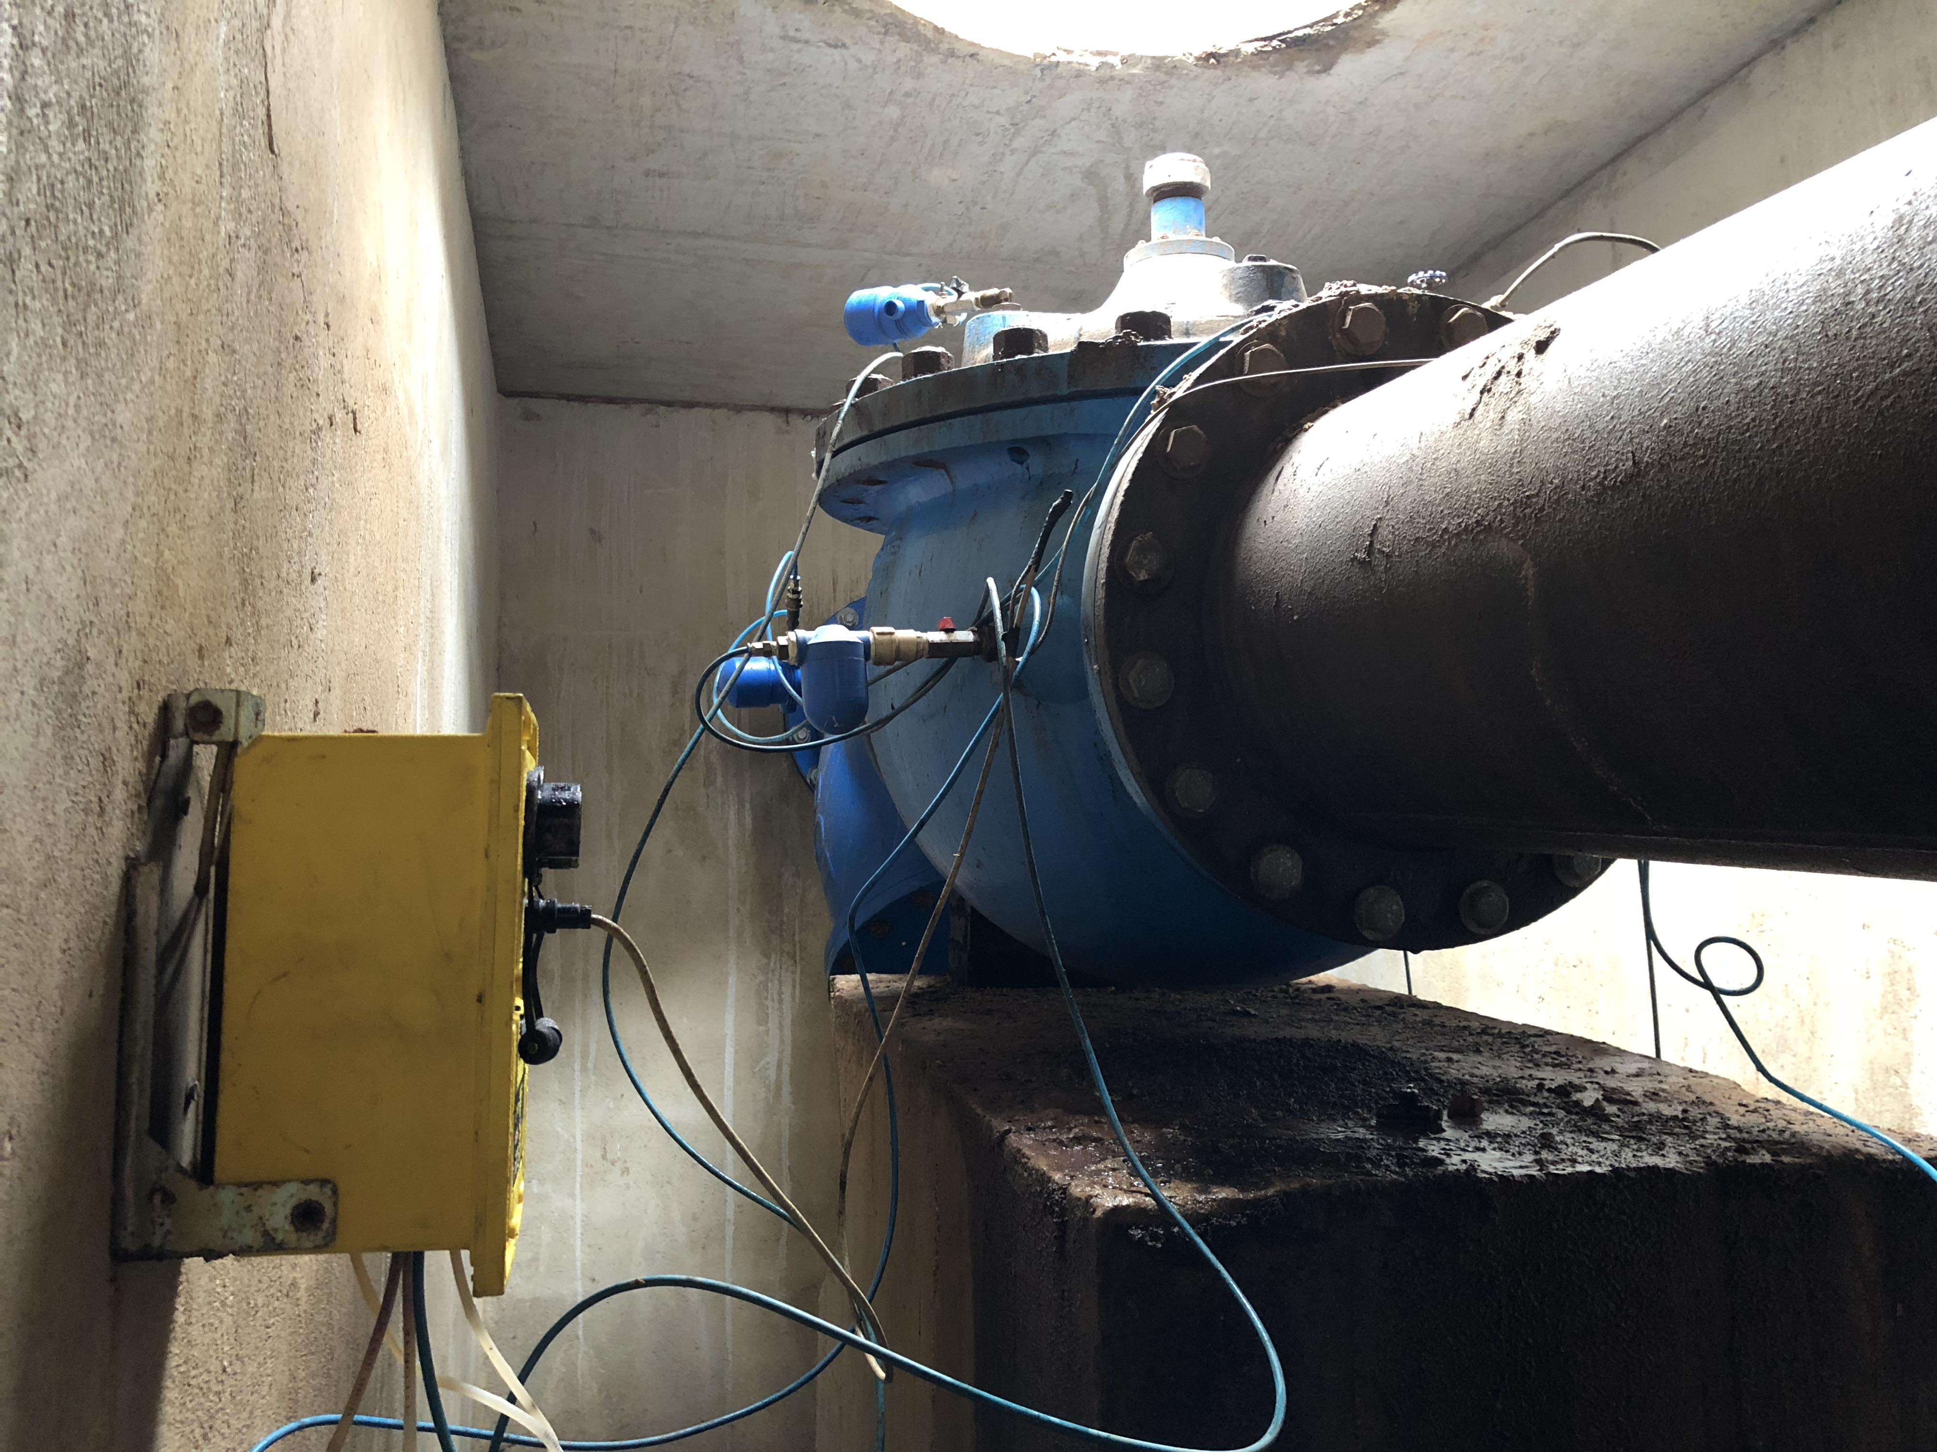
AUTOBOX V2 - Controlador Contínuo para Válvulas tipo Globo
É um controlador eletrônico, multiponto e contínuo, para válvulas tipo globo auto-operadas, IP68, sensores de pressão interno ao involucro, datalogger incorporado, alimentado a bateria/energia DC.
É equipado internamente com modem GPRS/3G/4G:
Recursos:
On/Off;
Nível;
Controle de pressão por tempo;
Controle de pressão modulado pela vazão;
Controle de pressão modulado pela vazão / Ponto Critico;
Datalogger;
Monitoramento por telemetria.
Controlador de VRP

Slide 12
Protocolos e Tecnologias de comunicação
Existe uma miríade de protocolos e tecnologias de comunicação, cada qual com suas vantagens e limitações.
ARQUITETURA

Slide 13
Transporte dos Dados
O transporte dos dados para a central de controle pode ocorrer de diversas formas:
Manual, usando um pendrive, por exemplo;
Automática, quando o equipamento possui recursos de transmissão através de alguma infraestrutura de comunicação.
É de extrema importância que os dados possam ser verificados no destino quanto à sua integridade e procedência.
Tipos de Protocolo de Transporte

Slide 14
Tecnologia GPRS / 3G / 4G / IoT / Rádio Frequência e Satélite
A comunicação entre os equipamentos e o servidor é realizada utilizando as tecnologias:
GPRS;
3G;
4G;
IoT;
Rádio Frequência;
Satélite.
Estas tecnologias possuem vantagens próprias, das quais destacam-se:
Tecnologias consolidadas no mercado;
Custo baixo;
Grande estabilidade de sinal;
Cobertura em quase todo território nacional.
Tipos de Protocolo de Transporte

Slide 15
Tecnologia GPRS / 3G / 4G / IoT / Rádio Frequência e Satélite
GPRS/3G/4G – Alto fluxo de transferência de dados e grande cobertura de sinal (limite muito alto de transferência de dados com baixo custo). Muito utilizado em sistemas que possuam recursos de operação e controle. Permite fácil adaptação a sistemas de bateria. Transferência de dados da ordem de 20 a 30 MB mensais;
IoT– Baixo fluxo de envio de informações, cobertura de sinal nas grandes capitais, longo alcance devido a baixa frequência do rádio utilizado. Utilizado para aquisição de dados de dispositivos simples, como leitura de uma vazão, status etc. Adequado para dispositivos alimentados por bateria. Pacotes de dados de 12 a 160 bytes no uplink. Comunicação no downlink extremamente limitada (servidor -> equipamento);
Rádio Frequência – Alto fluxo de envio de informações, dificuldade de sinal devido a necessidade de visada ponto a ponto do rádio, depende de energia elétrica, utilizado para grandes controles de operação;
Satélite – Cobertura global do envio de informação, baixo envio de informações e alto custo de transmissão.
Tipos de Protocolo de Transporte

Slide 16
Protocolos de Comunicação
TFTP, FTP, HTTP e HTTPS alternativas para o envio de dados de dispositivos;
TFTP é o protocolo de transferência de arquivos mais antigo deste grupo, que utiliza o UDP para o transporte dos arquivos de dados;
FTP é um protocolo antigo;
HTTP é o protocolo mais usado na Internet, que permite o envio de qualquer tipo de dado;
HTTPS é a versão segura do protocolo HTTP, que adiciona uma camada de segurança sobre os dados usando SSL. Além de criptografar os dados em trânsito, o SSL usa certificado digital, que permite o cliente verificar a identidade e legitimidade do servidor.
Tipos de Protocolo de Transporte

Slide 17
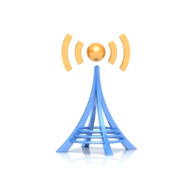
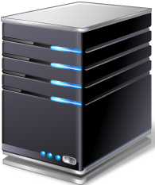
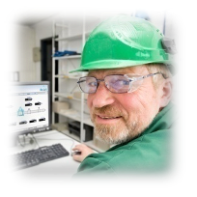
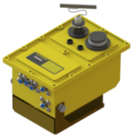
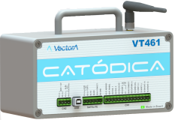
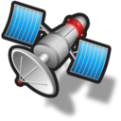
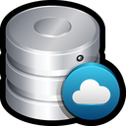
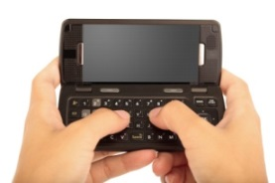
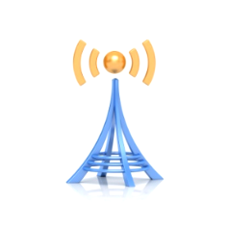
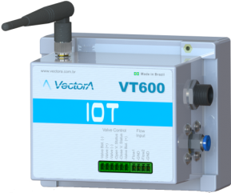
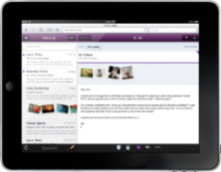
Datalogger
Drenagem / Retificador
GPRS / 3G / 4G
Servidor
VT-460,
VT-490 e VT-471
Internet
Ou
Estação
terrena
Servidor
VT-461 e VT-600
Satélite
ARQUITETURA
Datalogger VT-600
e VT-461
Servidor Sigfox
ou
Servidor LoraWan
IoT
Servidor

Slide 18
IoT
Um sistema IoT consiste de sensores (ou dispositivos) capazes de se comunicar com servidores (possivelmente na nuvem);
Uma vez que os dados tenham sido recebidos pela nuvem, softwares processam esses dados e podem armazená-los ou executar alguma ação sem a necessidade de interação humana;
O termo IoT quase sempre é empregado de forma muito abrangente, mas seu princípio básico é: ao invés de utilizar dispositivos avançados que transmitem grandes quantidades de dados, por que não utilizarmos dispositivos simples, que transmitam poucos dados e de forma previsível?
Tipos de Protocolo de Transporte

Slide 19
LoRa
LoRa é uma tecnologia de modulação usada pelo padrão de protocolo LoRaWAN (LoRa é a camada “física”, e LoRaWAN é a camada de rede);
Usa frequência não licenciada;
Comunicação criptografada (AES) de ponta a ponta;
LoRa é eficiente em termos de energia (baixo consumo);
Permite a construção de redes próprias, usando gateways próprios, mas isso implica nos custos de construir e manter esta infraestrutura.
Tipos de Protocolo de Transporte

Slide 20
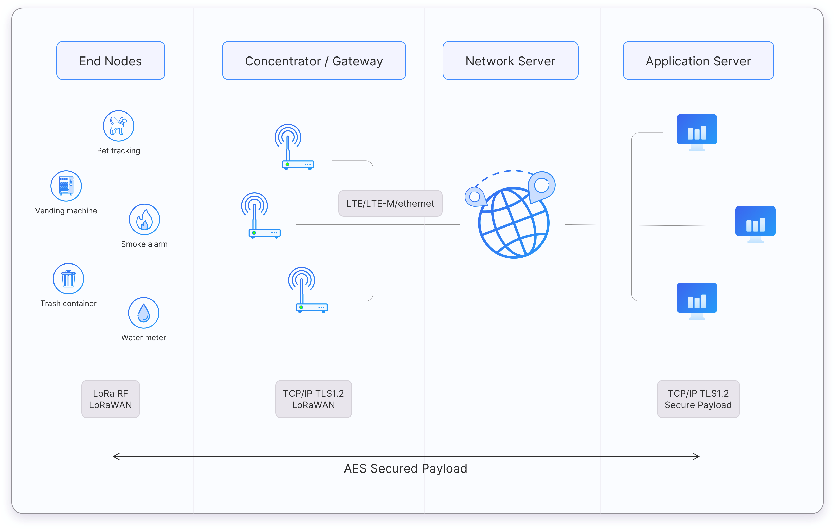
LoRa
Tipos de Protocolo de Transporte

Slide 21
LoRa
Baixa taxa de transmissão, tipicamente de 11 a 53 bytes, dependendo da distância do sensor ao gateway e das características do terreno;
Alta latência: um pacote de dados pode demorar para chegar até o servidor da aplicação.
Tipos de Protocolo de Transporte

Slide 22
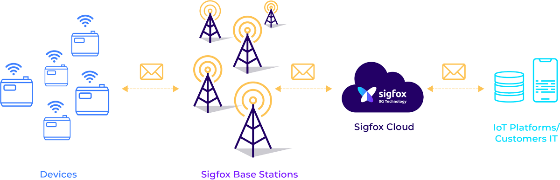
Sigfox
É uma tecnologia proprietária (a UnaBiz é a única fornecedora da tecnologia Sigfox).
Tipos de Protocolo de Transporte

Slide 23
Sigfox
Baixa taxa de transferência de dados do sensor para o servidor: 12 bytes por pacote, com limite máximo de 140 pacotes por dia;
Envio de até 8 bytes por pacote do servidor para o sensor, com limite máximo de 8 pacotes por dia, dependendo do plano contratado;
Os dados enviados pelos sensores são armazenados nos servidores da Sigfox e posteriormente enviados para os servidores da aplicação através de chamadas callback (HTTP ou HTTPS).
Tipos de Protocolo de Transporte

Slide 24
MQTT
Originalmente desenvolvido pela IBM no final dos anos 1990;
Projetado para uso em dispositivos com restrição de hardware e consumo de energia;
Permite o uso de SSL para proteção dos dados em transporte;
Deve ser utilizado sobre um protocolo de transporte, tipicamente TCP;
Os dados enviados pelos dispositivos são armazenados temporariamente no broker, até serem entregues para o destinatário.
Tipos de Protocolo de Transporte

Slide 25
MQTT
É uma tecnologia gratuita;
O broker pode ser proprietário ou usado como serviço na nuvem;
O MQTT é agnóstico, ou seja, é um protocolo de rede que permite a transmissão de praticamente qualquer tipo de dado;
Por definição, os pacotes de dados podem ter tamanho máximo de 64KB, mas o broker pode impor limitações.
Tipos de Protocolo de Transporte

Slide 26
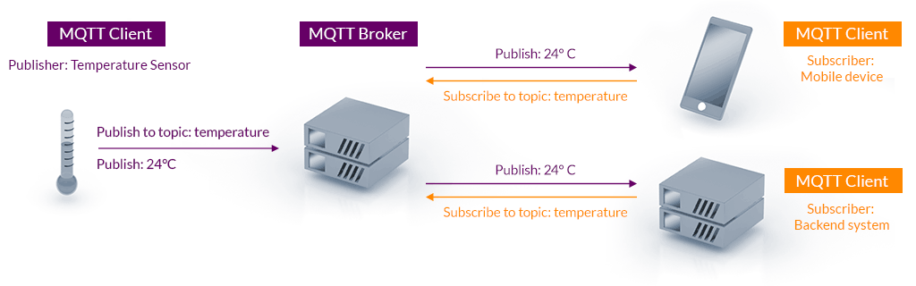
MQTT
Tipos de Protocolo de Transporte

Slide 27
Volume de Dados
 | Satélite (Inmarsat-D) | MQTT | LoRa | Sigfox | GPRS/3G/4G
Limite de dados sensor para servidor | 6.4kB por pacote, sem limite mensal | 64kB, podendo ser menor de acordo com o broker | 11 a 242 bytes por pacote (53 bytes, em média - distância do gateway) | 12 bytes por pacote, com limite diário | Limitado pelo plano contratado
Limite de dados sensor para servidor | 10kB por pacote, sem limite mensal | 64kB, podendo ser menor de acordo com o broker | 11 a 242 bytes por pacote (53 bytes, em média - distância do gateway) | 8 bytes por pacote, com limite diário | Limitado pelo plano contratado
Tipo de dado | Qualquer | Qualquer | Binário, com tamanho reduzido | Binário e muito reduzido | Qualquer tipo (binário, JSON, imagem etc
Abrangência | Global | Cobertura do provedor de rede celular | Depende do provedor do gateway (público ou privado) | Localizado, fornecedor único (Unabiz) | Cobertura do provedor de rede celular
Custo do dado | Alto, depende do volume | Baixo, depende do plano | Baixo, porém, limitado | Baixo, porém, limitado | Baixo, depende do plano
Tipos de Protocolo de Transporte

Slide 28
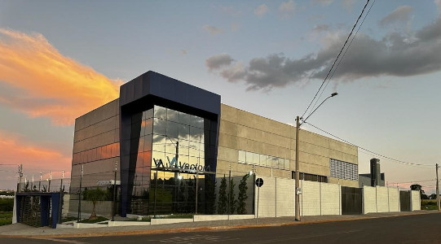
Telefones
+55 (19) 2223-8888
“Faça as coisas o mais simples possível, mas não tão simples”
EINSTEIN, A.
INFORMAÇÕES
comercial@vectora.com.br
www.vectora.com.br
2024

